Slide 1
LẬP TRÌNH HƯỚNG ĐỐI TƯỢNG
GIỚI THIỆU MÔN HỌC
https://www.facebook.com/groups/lthdt.d19.nms
  Nguyễn Mạnh Sơn
  Khoa: Công nghệ thông tin 1
  Email: nguyenmanhson@gmail.com

Slide 2
Tổng quan về môn học
  Thời gian học: trên lớp: 18 kíp học (bao gồm cả lý thuyết và bài tập).
  Kiểm tra thực hành: 3 buổi
  Tỉ lệ điểm đánh giá môn học
    Chuyên cần: 10%
      Nghỉ một buổi trừ 2 điểm
      Đi muộn một buổi trừ 1 điểm
      Điểm CC bằng 0 thì sẽ không đủ điều kiện dự thi
    Thực hành: 20%
      Tính điểm 3 lần kiểm tra thực hành và chia trung bình
    Bài tập nhóm: 20%
      Đánh giá điểm chung của cả nhóm cho từng phần và cộng trừ dựa trên đóng góp của các thành viên.
    Thi cuối kỳ (trên máy): 50%
      Thời gian làm bài khoảng 60 phút.

Slide 3
Tài liệu tham khảo
  [1] Y. Daniel Liang, Introduction to Java Programming, 11th edition, 2019
  [2] Bài giảng của Học viện CN BCVT
  [3] Các tài liệu tham khảo khác

Slide 4
Bài tập nhóm
  Mỗi nhóm không quá 4 thành viên
  Gồm 2 phần liên quan nhau
    Lý thuyết: Tìm hiểu, viết báo cáo và thuyết trình về các kỹ thuật, công nghệ sử dụng trong ứng dụng.
    Ứng dụng: Một phần mềm nhỏ với ngôn ngữ Java hoặc Kotlin (website, app, game …)

Slide 5
Nội dung
1
PHẦN 1. NGÔN NGỮ JAVA
2
PHẦN 2. LẬP TRÌNH HƯỚNG ĐỐI TƯỢNG VỚI JAVA
3
PHẦN 3. LẬP TRÌNH GIAO DIỆN
4
PHẦN 4. MỘT SỐ CẤU TRÚC DỮ LIỆU TRÊN JAVA
5
PHẦN 5. MỘT SỐ KIẾN THỨC MỞ RỘNG

Slide 6
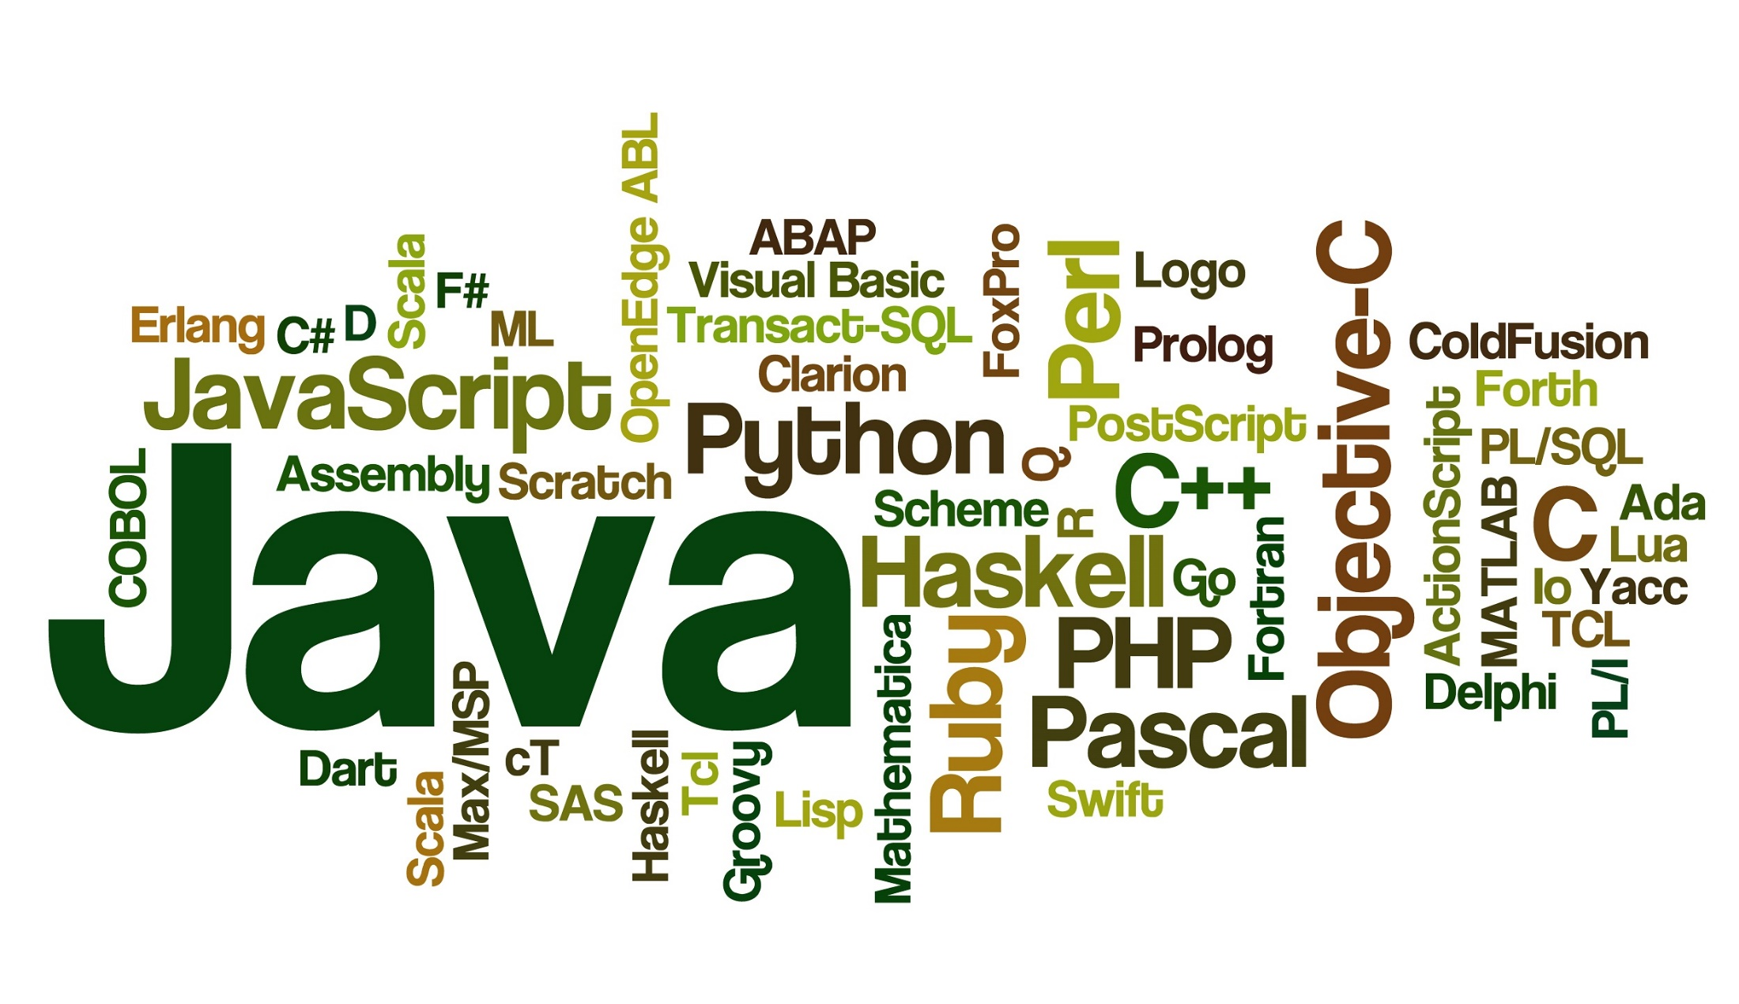
Vì sao JAVA?

Slide 7
Học như thế nào?
?
Các yêu cầu tối thiểu
  Hoàn thành ít nhất 50% số bài tập trên code.ptit.edu.vn
  Thể hiện cố gắng rõ rệt trong việc nâng cao kỹ năng làm việc nhóm
  Thái độ nghiêm túc, chủ động!

